Slide 1
Diagramme de flux (de données) – SQL Developer
Giuseppe Berio 2023

Slide 2
Visualisation de base
Data store
Data store (stockage)
flux
Process (transformation)
Data store
Data store
Data store
process

Slide 3
Data store
Type : RDBMS, Fichier
Permet de structurer le fichier OU(exclusif)
Un type de fichier peut être fourni
Avec des paramètres associés
Avec des structures de données associées
Lié à une ou plusieurs entités via des flux entrants/sortants (il faut définir des flux pour rattacher le datastore à des entités)

Slide 4
Flux
Permet de lier des entités aux datastore de type RDBMS et aux process OU (exclusif)
Hérite la structure de données associée aux datastores de type fichier
Type : créer, supprimer, modifier, lecture

Slide 5
Process
Permet de spécifier les opérations sur les données entrantes nécessaires à produire les données sortantes
Dispose de
Conditions de jointure entre données entrantes
Condition de filtrage données entrantes
Mapping entrées/sorties en fonction des flux entrants/sortants

Slide 6
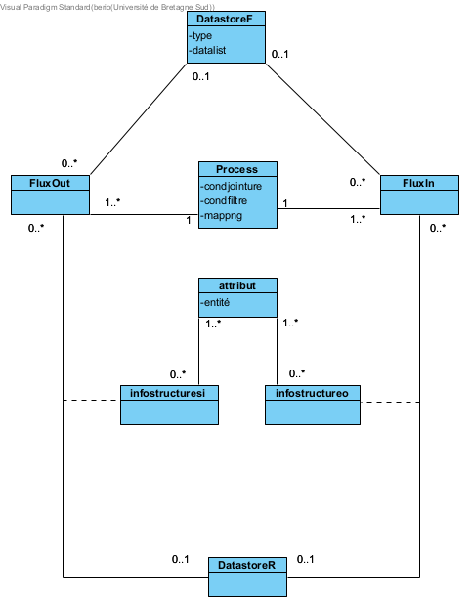
Metamodèle

Slide 7
Approche
Pour chaque datastore cible
Établir le type (RDBMS, Fichier)
Identifier un process et lié le datastore cible par un flux
Établir la liste des entités entrantes nécessaires et représenter autant de datastore (type RDBMS) ; lier ces datastore au process par des flux entrants
Établir la liste de fichier entrants nécessaires et représenter autant de datastore (type fichier) ; lier ces datastore au process par des flux entrants ; pour chaque datastore représenter la structure du fichier correspondant
Pour chaque flux entrant de type RDBMS, établir les infostructures liées aux entités
Pour le process établir les conditions de jointure, filtrage et le mapping entrée/sortie
Pour le flux de sortie, spécifier le type (CUD)

